Slide 2
DigitUS 1. Klausurtag
Begleitpräsentation

Slide 3
Übersicht des Tages

Slide 4
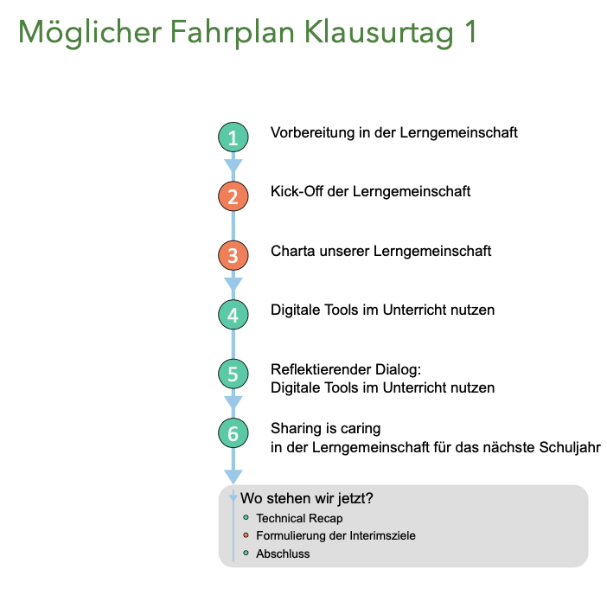
Klausurtag 1 - Fahrplan

Slide 5
Überblick
Phase | Dauer (ca.)
1: Vorbereitung der Lerngemeinschaft | 20 Min.
2: Kick-Off der Lerngemeinschaft | 90 Min.
3: Charta unserer Lerngemeinschaft | 20 Min.
4: Digitale Tools im Unterricht nutzen | 60 Min.
5: Reflektierender Dialog: Digitale Tools im Unterricht nutzen | 30 Min.
6: Sharing - is caring… | 20 Min.
7: Technical Recap | 30 Min.
8: Formulierung der Interimsziele & Abschluss des Tages | 30 Min.
Wo stehen wir jetzt?
Notes:
Darstellung aus der Begleitpräsentation

Slide 6
1: Vorbereitung der Lerngemeinschaft

Slide 7
Überblick
Phase | Dauer (ca.)
1: Vorbereitung der Lerngemeinschaft | 20 Min. | ✅
2: Kick-Off der Lerngemeinschaft | 90 Min.
3: Charta unserer Lerngemeinschaft | 20 Min.
4: Digitale Tools im Unterricht nutzen | 60 Min.
5: Reflektierender Dialog: Digitale Tools im Unterricht nutzen | 30 Min.
6: Sharing - is caring… | 20 Min.
7: Technical Recap | 30 Min.
8: Formulierung der Interimsziele & Abschluss des Tages | 30 Min.
Wo stehen wir jetzt?
Notes:
Jetzt schauen wir genauer rein: die erste Phase: Vorbereitung der Lerngemeinschaft

Slide 8
2: Kick-Off der Lerngemeinschaft

Slide 9
Überblick
Phase | Dauer (ca.)
1: Vorbereitung der Lerngemeinschaft | 20 Min. | ✅
2: Kick-Off der Lerngemeinschaft | 90 Min. | ✅
3: Charta unserer Lerngemeinschaft | 20 Min.
4: Digitale Tools im Unterricht nutzen | 60 Min.
5: Reflektierender Dialog: Digitale Tools im Unterricht nutzen | 30 Min.
6: Sharing - is caring… | 20 Min.
7: Technical Recap | 30 Min.
8: Formulierung der Interimsziele & Abschluss des Tages | 30 Min.
Wo stehen wir jetzt?

Slide 10
3: Charta unserer Lerngemeinschaft

Slide 11
Überblick
Phase | Dauer (ca.)
1: Vorbereitung der Lerngemeinschaft | 20 Min. | ✅
2: Kick-Off der Lerngemeinschaft | 90 Min. | ✅
3: Charta unserer Lerngemeinschaft | 20 Min. | ✅
4: Digitale Tools im Unterricht nutzen | 60 Min.
5: Reflektierender Dialog: Digitale Tools im Unterricht nutzen | 30 Min.
6: Sharing - is caring… | 20 Min.
7: Technical Recap | 30 Min.
8: Formulierung der Interimsziele & Abschluss des Tages | 30 Min.
Wo stehen wir jetzt?

Slide 12
4: Digitale Tools im Unterricht nutzen

Slide 13
Überblick
Phase | Dauer (ca.)
1: Vorbereitung der Lerngemeinschaft | 20 Min. | ✅
2: Kick-Off der Lerngemeinschaft | 90 Min. | ✅
3: Charta unserer Lerngemeinschaft | 20 Min. | ✅
4: Digitale Tools im Unterricht nutzen | 60 Min. | ✅
5: Reflektierender Dialog: Digitale Tools im Unterricht nutzen | 30 Min.
6: Sharing - is caring… | 20 Min.
7: Technical Recap | 30 Min.
8: Formulierung der Interimsziele & Abschluss des Tages | 30 Min.
Wo stehen wir jetzt?

Slide 14
5: Reflektierender Dialog

Slide 15
Überblick
Phase | Dauer (ca.)
1: Vorbereitung der Lerngemeinschaft | 20 Min. | ✅
2: Kick-Off der Lerngemeinschaft | 90 Min. | ✅
3: Charta unserer Lerngemeinschaft | 20 Min. | ✅
4: Digitale Tools im Unterricht nutzen | 60 Min. | ✅
5: Reflektierender Dialog: Digitale Tools im Unterricht nutzen | 30 Min. | ✅
6: Sharing - is caring… | 20 Min.
7: Technical Recap | 30 Min.
8: Formulierung der Interimsziele & Abschluss des Tages | 30 Min.
Wo stehen wir jetzt?

Slide 16
6: Sharing is caring

Slide 17
Überblick
Phase | Dauer (ca.)
1: Vorbereitung der Lerngemeinschaft | 20 Min. | ✅
2: Kick-Off der Lerngemeinschaft | 90 Min. | ✅
3: Charta unserer Lerngemeinschaft | 20 Min. | ✅
4: Digitale Tools im Unterricht nutzen | 60 Min. | ✅
5: Reflektierender Dialog: Digitale Tools im Unterricht nutzen | 30 Min. | ✅
6: Sharing - is caring… | 20 Min. | ✅
7: Technical Recap | 30 Min.
8: Formulierung der Interimsziele & Abschluss des Tages | 30 Min.
Wo stehen wir jetzt?

Slide 18
7: Technical Recap

Slide 19
Überblick
Phase | Dauer (ca.)
1: Vorbereitung der Lerngemeinschaft | 20 Min. | ✅
2: Kick-Off der Lerngemeinschaft | 90 Min. | ✅
3: Charta unserer Lerngemeinschaft | 20 Min. | ✅
4: Digitale Tools im Unterricht nutzen | 60 Min. | ✅
5: Reflektierender Dialog: Digitale Tools im Unterricht nutzen | 30 Min. | ✅
6: Sharing - is caring… | 20 Min. | ✅
7: Technical Recap | 30 Min. | ✅
8: Formulierung der Interimsziele & Abschluss des Tages | 30 Min.
Wo stehen wir jetzt?

Slide 20
8: Interimsziele & Abschluss

Slide 21
Überblick
Phase | Dauer (ca.)
1: Vorbereitung der Lerngemeinschaft | 20 Min. | ✅
2: Kick-Off der Lerngemeinschaft | 90 Min. | ✅
3: Charta unserer Lerngemeinschaft | 20 Min. | ✅
4: Digitale Tools im Unterricht nutzen | 60 Min. | ✅
5: Reflektierender Dialog: Digitale Tools im Unterricht nutzen | 30 Min. | ✅
6: Sharing - is caring… | 20 Min. | ✅
7: Technical Recap | 30 Min. | ✅
8: Formulierung der Interimsziele & Abschluss des Tages | 30 Min. | ✅
Wo stehen wir jetzt?

Slide 23
Lizenzhinweis:
„DigitUS 1. Klausurtag. Begleitpräsentation“, erstellt von S. Berger im Projekt DigitUS und lizenziert als CC BY SA 4.0.
Hinweis: Die Logos von DigitUS und seiner Projektpartner sind urheberrechtlich geschützt. Sie sind im Fall einer Bearbeitung des Materials zu entfernen.
Grafik Design:
Graphic Design Christina Mayer, 2020, überarbeitet durch K. Stegmann, 2021
Herausgeber
LMU München
Lehrstuhl für Empirische Pädagogik und Pädagogische Psychologie
BMBF-Verbundprojekt „Digitalisierung von Unterricht in der Schule“ (DigitUS)
Leopoldstrasse 13
80802 München
digitus@lmu.de
https://www.digitus.lmu.de
Autorin
Sonja Berger (sonja.berger@lmu.de)
07. Oktober 2021

